Slide 1

08 – Heap

Slide 2

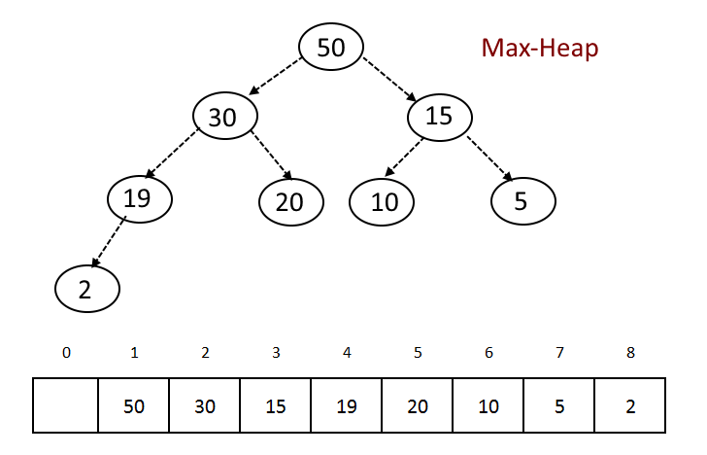
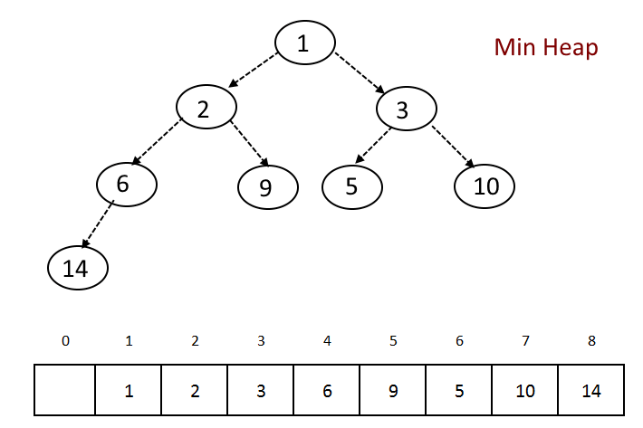
ערימה (ערימה בינארית) Heap
ערימה - (בינארית) הוא עצם מטיפוס מערך, שניתן לראותו כ שלם. עץ בינארי לכל צומת בעץ מתאים איבר במערך שבו מאוחסן הערך שמכיל הצומת.
Max Heap– כל מסלול מהשורש אל העלה הוא אינו עולה.
Min Heap – כל מסלול מהשורש אל העלה הוא אינו יורד.

Slide 3
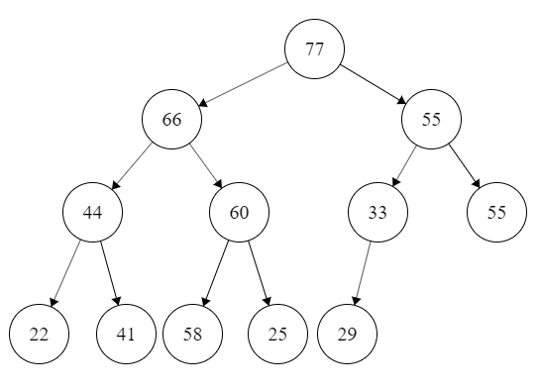
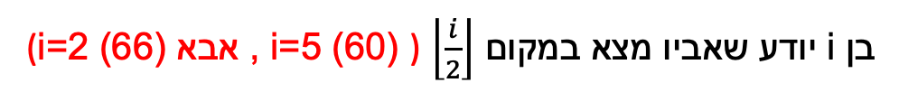
דוגמה:
כל עץ בינראי ניתן לשמור במערך
בן i יודע שאביו מצא במקום $\left\lfloor \frac{i}{2}\right\rfloor$ ) i=5 (60) , אבא (i=2 (66)
1
אבה i יודע שבניו נמצאם: שמאלי 2i , ימני 2i+1.
(אבא i=3 (55) בן שמאלי i=6 (33) וימני i=7 (5))
2
3
4
5
6
7
12 | 11 | 10 | 9 | 8 | 7 | 6 | 5 | 4 | 3 | 2 | 1 | 0
29 | 25 | 58 | 41 | 22 | 55 | 33 | 60 | 44 | 55 | 66 | 77 | X

Slide 4
Time complexities of heap
Insertion (Heapify up):
Time Complexity: O(log n)
This is because the insertion operation involves adding an element to the end of the heap and then "bubbling up" or "heapifying up" the element until the heap property is satisfied.
Deletion (Heapify down):
Time Complexity: O(log n)
Deletion typically involves removing the root element of the heap and then rearranging the remaining elements to maintain the heap property. This process is known as "heapify down".
Finding minimum (or maximum in case of max heap):
Time Complexity: O(1)
The minimum (or maximum) element of a heap is always at the root, so finding it requires only constant time.
Extracting minimum (or maximum in case of max heap):
Time Complexity: O(log n)
Extracting the minimum (or maximum) element involves removing the root element and then rearranging the heap to maintain its properties.
Heapify (Building a heap from an array):
Time Complexity: O(n)
Building a heap from an array of n elements can be done in linear time. This is often called heapify.

Slide 5
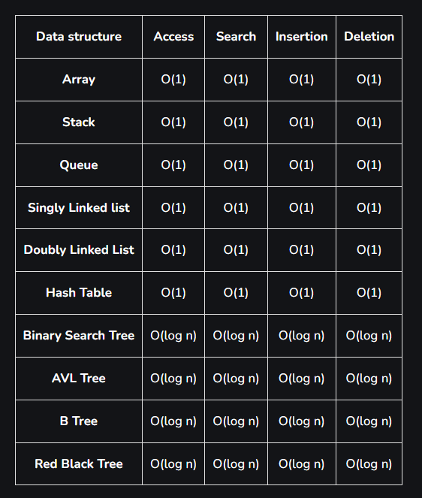
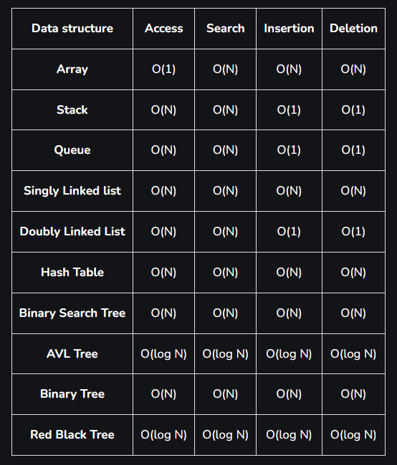
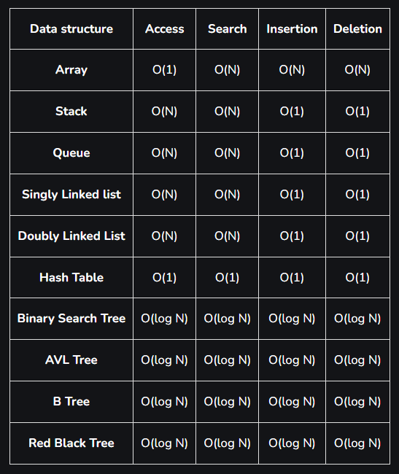
Time complexities of different data structures
Best case time complexity of different data structures for different operations
Worst Case time complexity of different data structures for different operations
The average time complexity of different data structures for different operations

Slide 6
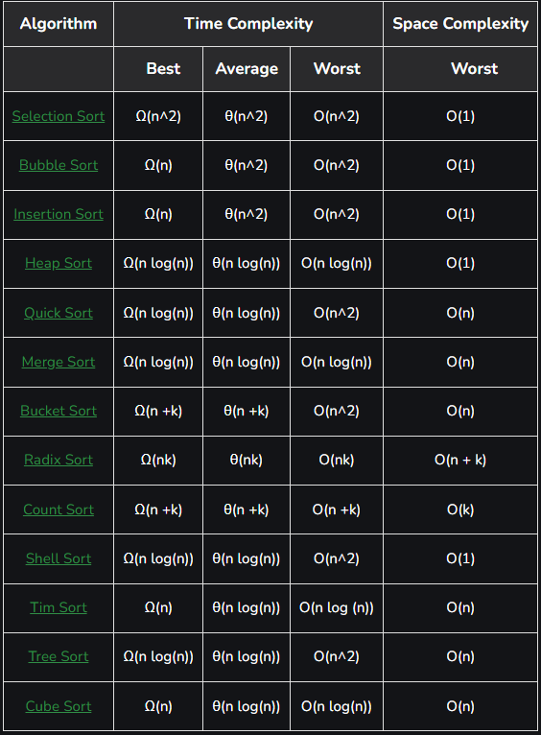
Time Complexities of
all Sorting Algorithms

Slide 7
שאלה 1
האם המערך הנתון הוא Max Heap? מה הוא זמן ריצה של הבדיקה?
10 | 9 | 8 | 7 | 6 | 5 | 4 | 3 | 2 | 1 | 0
51 | 30 | 22 | 75 | 55 | 44 | 33 | 77 | 66 | 88 | X

Slide 8
Deletion in Heap
Process of Deletion:
Since deleting an element at any intermediary position in the heap can be costly, so we can simply replace the element to be deleted by the last element and delete the last element of the Heap.
Replace the root or element to be deleted by the last element.
Delete the last element from the Heap.
Since, the last element is now placed at the position of the root node. So, it may not follow the heap property. Therefore, heapify the last node placed at the position of root.
Time complexity: O(logn) where n is no of elements in the heap Auxiliary Space: O(n)

Slide 9
Insertion in Heap
Process of Insertion:
Elements can be inserted to the heap following a similar approach as discussed above for deletion. The idea is to:
First increase the heap size by 1, so that it can store the new element.
Insert the new element at the end of the Heap.
This newly inserted element may distort the properties of Heap for its parents. So, in order to keep the properties of Heap, heapify this newly inserted element following a bottom-up approa
Time Complexity: O(log(n)) (where n is no of elements in the heap) Auxiliary Space: O(n)

Slide 10
שאלה 2
2.1. תכתבו גרסה רקורסיבית לאלגוריתם max-heapify
2.2. תכתבו גרסה לא רקורסיבית לאלגוריתם max-heapify

Slide 11
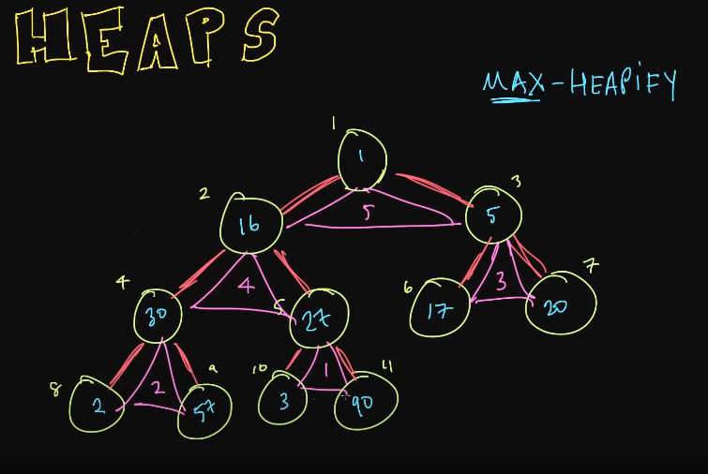
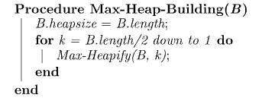
פתרון שאלה 2.1.

Slide 12
פתרון שאלה 2.1.
Max-Heapify(A, i):
left_child = 2 * i + 1
right_child = 2 * i + 2
largest = i
if left_child < A.heap_size and A[left_child] > A[largest]: largest = left_child
if right_child < A.heap_size and A[right_child] > A[largest]: largest = right_child
if largest != i:
swap A[i] with A[largest]
Max-Heapify(A, largest)

Slide 13
פתרון שאלה 2.2.
Max-Heapify(A, i):
while true:
left_child = 2 * i + 1
right_child = 2 * i + 2
largest = i
if left_child < A.heap_size and A[left_child] > A[largest]:
largest = left_child
if right_child < A.heap_size and A[right_child] > A[largest]: largest = right_child
if largest == i:
break
swap A[i] with A[largest]
i = largest

Slide 14

שאלה 3 (מעוד א 5.02.2019)
תהי נתונה ערימת בת n איברים. שינו בה $⌊\frac{n}{4}⌋$ מהעלים באופן כזה שלאחר השינוי יתכן שהיא איננה ערימה חוקית יותר. הציעו (במילים) אלגוריתם יעיל ככל האפשר במקרה הגרוע לתיקון הערימה. מה סיבוכיות הזמן של האלגוריתם שהצעתם?

Slide 15
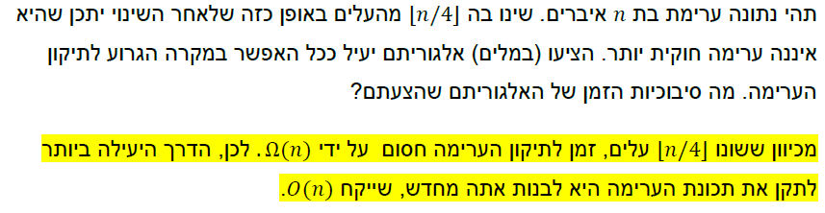
פתרון שאלה 3 (מעוד א 5.02.2019)

Slide 16
שאלה 4 (מעוד א 5.02.2019)
נתונה ערימה מינימום הממומשת על ידי מערך. כל האיברים בערימה שונים זה מזה. נניח שלכל קודקוד בערימה, בנו השמאלי קטן מבנו הימני. האם המערך בהכרח ממוין? (תנו תשובה בעזרת דוגמה).

Slide 17
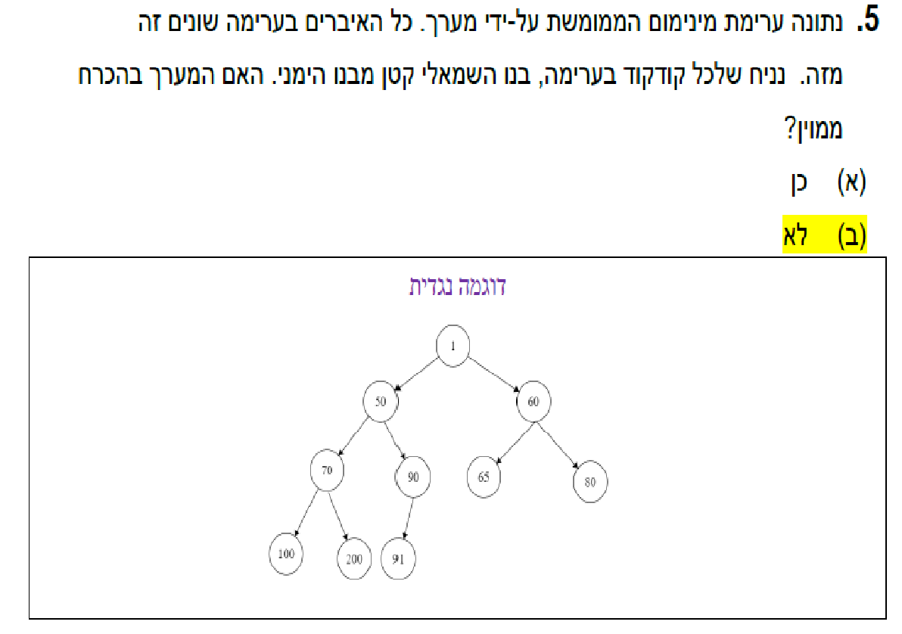
פתרון שאלה 4 (מעוד א 5.02.2019)
פתרון: המערך לא ממוין

Slide 18


